Slide 1

F1 - REST
Cristina abdul-massih
Jaime Gisbert
Andrés Iturria
JOSE MANUEL MARTÍNEZ

Slide 2
INTRODUCCIÓN AL PROYECTO
F1 - REST
1

Slide 3
Idea inicial de F1-REST
Surge como una aplicación web diseñada para operar sobre los datos históricos de Fórmula 1 que se encuentran almacenados en una base de datos NoSQL.
El objetivo de este proyecto es crear una interfaz de usuario simple que permita realizar operaciones CRUD sobre estas colecciones de datos.

Slide 4
Arquitectura del proyecto F1 REST
SERVICIO WEB
Basado en REST, soportado por NodeJS
DISEÑO YAML
Estructurado con el estándar OpenAPI versión 3.0.3
Mensajes en JSON y XML.
Uso de API externa WeatherAPI.
FUNCIONALIDAD API
MongoDB, junto con la librería Mongoose (ORM)
BASE DE DATOS - NoSQL

Slide 5
DECISIONES DE DISEÑO
2

Slide 6
DISEÑO E IMPLEMENTACIÓN DE LA APLICACIÓN WEB - FRONT
TESTING DEL SERVICIO REST – FORMATEO DE DATOS JSON Y XML
IMPLEMENTACIÓN SERVICIO REST - CRUD
PREPARACIÓN BBDD NOSQL – DATA INICIAL
ESPECIFICACIÓN OPENAPI - YAML
IDEA INICIAL – F1

Slide 7
ESTRUCTURA BBDD
3

Slide 8
F1 - COLECCIONES
Circuits
Drivers
Constructors
Races
Qualifyings

Slide 9
int circuitId
string name
string location
string country
Circuits

Slide 10
int driverId
string driverRef
int number
string code
string forename
string surname
string dob
string nationality
Drivers

Slide 11
int constructorId
string constructorRef string name
string nationality
Constructors

Slide 12
int raceId
int year
int round
int circuitId
string name
string date
string time
Races

Slide 13
string fp1_date
string fp1_time
string fp2_date
string fp2_time
string fp3_date
string fp3_time
string quali_date
string quali_time
Races

Slide 14
int qualifyingId
int raceId
int driverId
int constructorId
int number
int position
string q1
string q2
string q3
Qualifyings

Slide 15
GUÍA OPERACIONES CRUD
4

Slide 16
/objetos
GET /objetos:
Devuelve todos los objetos de una colección
POST /objetos:
Crea un objeto en la BBDD

Slide 17
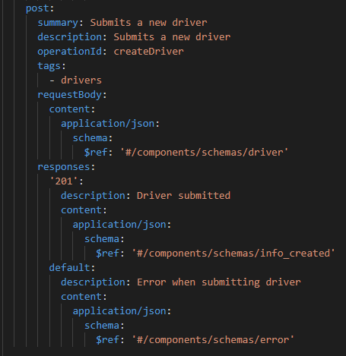
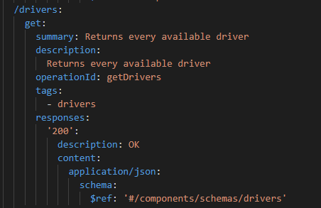

Slide 18
/objeto/{objetoId}
GET /objeto/{objetoId}:
Devuelve un objeto concreto
PUT /objeto/{objetoId} :
Modifica un objeto en la BBDD

Slide 19
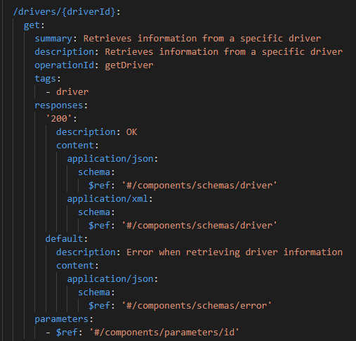
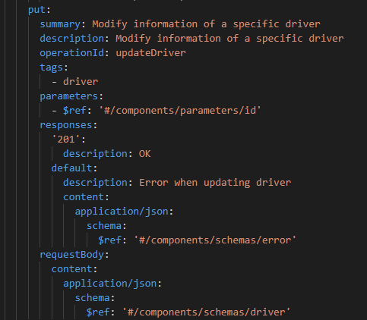

Slide 20
DEMO DEL PROYECTO
5

Slide 21
FIN DE LA PRESENTACIÓN

